Slide 1
Együttműködés a helyben foglalkoztatásért
HBF Hungaricum Gazdasági, Tanácsadó és Szolgáltató Kft

Slide 2
Előzmények
Bács-Kiskun megyei foglalkoztatás- és gazdaságfejlesztési együttműködés FOGLALKOZTATÁSI ÉS GAZDASÁGFEJLESZTÉSI STRATÉGIA 2016-2021 felülvizsgálata
Hiányok megfogalmazása

Slide 3
Felülvizsgálat stratégai folyományai
A középtávú célok hasznosan szolgálják az átmenetet az új tervezési ciklusba,
VÁLTOZÁS
Elemző és tapasztalati tudás szükségessége
SZAKPOLITIKAI JAVASLATOK
Megvalósításhoz szabott keretek és eljárások
PROJEKT-ELŐKÉSZÍTÉS
Maradvány-forrásokra benyújtható igények feltérképezése
CÉLOK
Új környezeti feltételekhez való alkalmazkodás tapasztalatainak összegzése

Slide 4
Jelentős hatású projektek kiemelése
Paks II. (javasolt megközelítés: infrastruktúra fejlesztése és mobilitás* javítása a Kalocsa-Paks Duna-híd hatókörében)
Kiskunhalasi logisztikai központ
Közös pont:
Infrastrukturális hozzájárulás a piaci tranzakciós kapcsolatok optimalizálásához (elérhetőség javítása)
komplex gazdaságfejlesztési szükségletek (befektetés-ösztönzés, KKV-k felkészítése, megerősítése beleértve menedzsmentjük és munkavállalóik képzését)
CÉLZOTT GAZDASÁGFEJLESZTÉSI STRATÉGIÁK: vállalkozásfejlesztés, befektetés-ösztönzés, kooperációs, integrációs készségek javítása
*munkaerő-piaci, turisztikai stb.

Slide 5
Vitát, továbbgondolást igénylő területek
Magas élőmunka-igényű termelési, termesztési kultúrák szerepének stratégiai prioritásként való kezelése vs. nagyvállalati munkaerőfelszívó-képesség, erőforrásigény
Együttműködési kényszer (pl. paksi fejlesztés beszállítói integrációs „nyomása” vs vállalkozói kultúra
Fejlesztési célok (pl. technológia-transzfer) vs KKV-k reális esélye a nagyvállalati együttműködésekbe való bekapcsolódásra
A reálisan elérhető munkaerő-tartalék mobilizálása
A gazdaság ciklikussága és a demográfia alakulása

Slide 6
Lehetséges válaszok
Vállalkozói szerepre való felkészítés, szemléletformálás korai megkezdése (már az iskolában)
Vállalkozói bizalomépítés támogatása (akár informális együttműködések, önszerveződő csoportok esetében is)
Magas hozzáadott érték előállítása a mezőgazdaság termékek feldolgozottságának növelésével és niche piacok megcélzásával (pl. tájtermékek turisztikai termékké fejlesztése)
A turizmus magas élőmunka-igényének színvonalas kielégítése az eszközbefektetésekkel, beruházásokkal egyenrangúan
Kapcsolódás átfogó célokhoz (klímaváltozás hatásainak mérséklése, vállalati felelősségvállalás környezeti, társadalmi téren)
Fenntartható mobilitás
Rövid-és középtávú térségi gazdaságfejlesztési stratégiák megalkotása a dinamikus változást megélő területeken (földrajzi és ágazati egyaránt: pl. Kalocsa -Paks térsége és/vagy építőipar)
Képezhetőség, foglalkoztathatóság, munkaerő-piaci alkalmazkodóképesség
Inaktívak megszólítását, elérését célzó jó gyakorlatok beazonosítása, megőrzése, továbbfejlesztése különös tekintettel a civil szervezetek tapasztalataira, kapcsolati hálójára

Slide 7
Élőmunka-igényes stratégiai ágazat
Turizmusfejlesztés balatoni kutatás példáján
„Balaton és környéke fenntartható és versenyképes turizmusának jövőbeni fejlesztéséhez a munkaerőhiány enyhítését szolgáló intézkedések rövid távú megvalósítása mellett a hosszú távon való gondolkodás is elengedhetetlen feltétele. Ez egyúttal értékválasztást is igényel a döntéshozók, települések vezetői részéről (milyen típusú befektetéseket részesítenek előnyben, milyen kapcsolatot alakítanak ki a vállalkozókkal, hogyan ápolják az élő helyi közösséget, hogyan erősítik a lakosság kötődését/identitását stb.). Rövidtávon eredményeket hozhat a helyi vállalkozókkal való jó kapcsolat kialakítása, az önkormányzatok közvetítők lehetnek a munkavállalók és a munkáltatók között. A szabályozás tekintetében is vannak eszközeik a helyi döntéshozóknak (például helyi adók, kedvezmények, befektetések ösztönzése), amivel párhuzamosan nagyon fontos az érdekérvényesítés, aktív lobbitevékenység az országos szintű döntéshozatal irányába. „
Forrás: Sulyok Judit-Bierman Margit Turizmus és vendéglátás – a balatoni munkaerőpiac aktualitásai (in Comitatus 2017. különszám

Slide 8
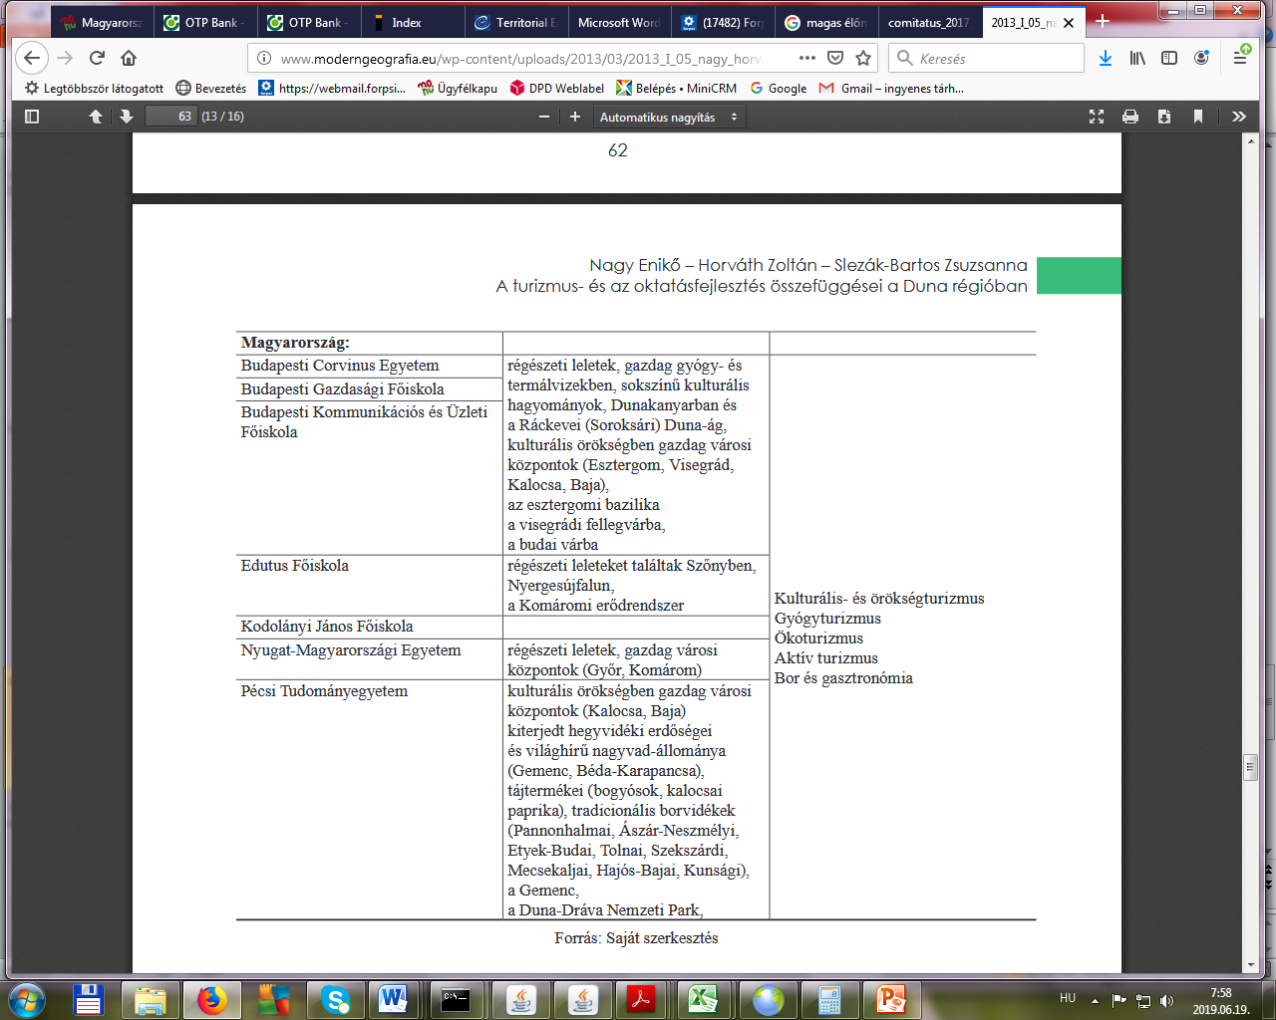
Példa turisztikai képzések fókuszálására

Slide 9
Szakpolitikai javaslatok módszertani alapvetése
„A HFF jelentősége: jobban érzékeli a helyi lehetőségeket, szükségleteket és a szolgáltatásban meglévő szakadékokat, és kigondol olyan stratégiákat, mellyel ezek megoldhatók;
valós helyi szükségletek kielégítésére nemzeti és regionális politikákat határoz meg, pl.: lényeges programok irányítása;
növeli a helyi szereplők elkötelezettségét azáltal, hogy egyezményekkel, partnerséggel elősegíti a részvételi mechanizmust;
a partnerségi légköré s a bizalomkiépítésével, nagyobb kreativitást és kockázatviselést tesz lehetővé. Ezek eléréséhez két dolog szükséges:
  először is, a helyi szereplők számára meg kell mutatni a nemzeti hatóságok hatékony és eredményes hozzájárulását;
  másodszor, a nemzeti szereplők számára elegendő támogatást, a helyi szereplők számára pedig teret és rugalmasságot kell nyújtani a kormányzás nemzeti rendszerén belül.”
  Forrás: A foglalkoztatási partnerségek jövőjét megalapozó kutatás” 8341/38 jelű OFA pályázat ZÁRÓ TANULMÁNY 2009.

Slide 10
Hogyan tovább, paktum?
A paktum együttműködés potenciálja a dinamikusan változó környezetben (gyors, „zsigeri” információk beszerzésének és cseréjének lehetősége)
Rugalmasság követelménye a munkaerő-piacon - az ezt szolgáló keretek, struktúrák megfogalmazása létező problémák és jó gyakorlatok alapján
Mit lehetne és kellene? Mit lehet a jelenlegi keretek között?
Minimum és optimum

Slide 11
Köszönöm a megtisztelő figyelmet!
Elérhetőségeink:
titkarsag@hbfhungaricum.hu

